Slide 1
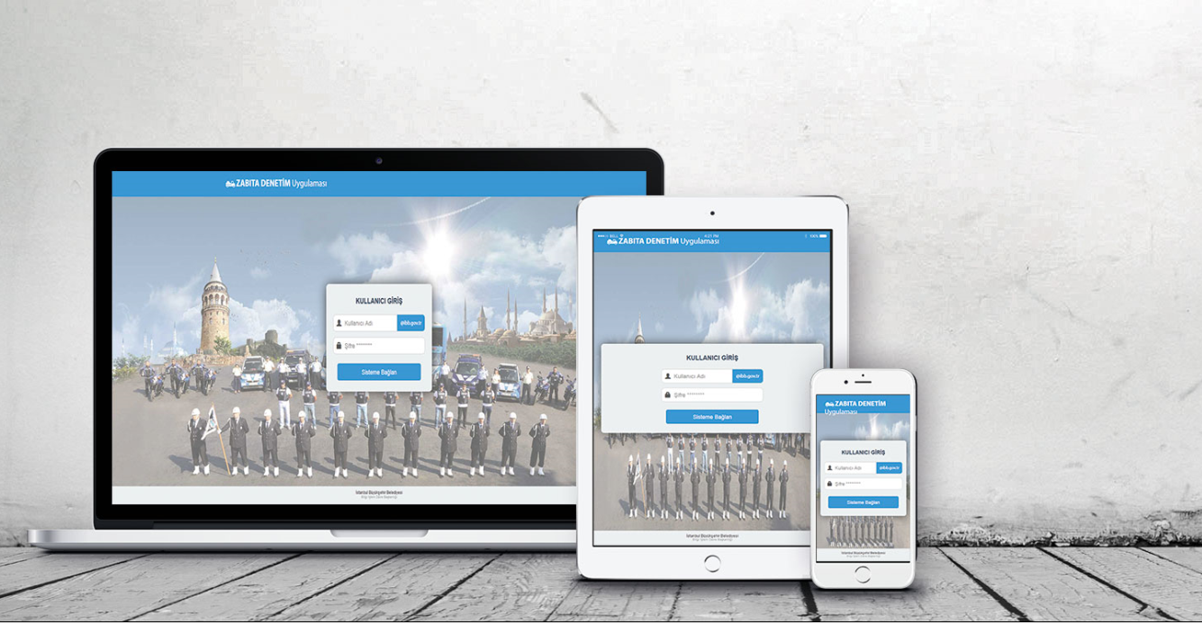
ZABITA DENETİM SİSTEMİ (ZDS)

Slide 2
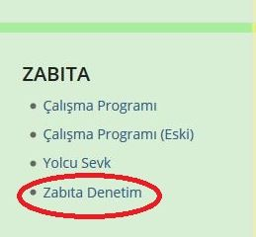
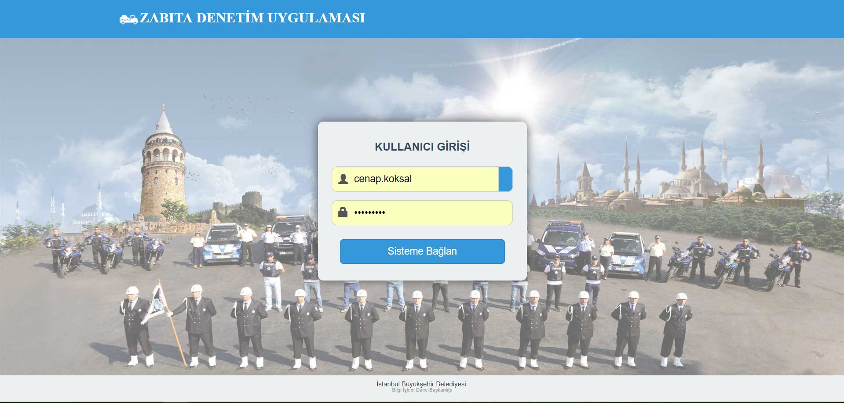
ZDS ye nereden ve nasıl giriş yaparız? portal.ibb.gov.tr - Zabıta Denetime tıklayarak açılan kullanıcı giriş sayfasından mail kullanıcı adımız ve şifre yazarak giriş yaparız.

Slide 3
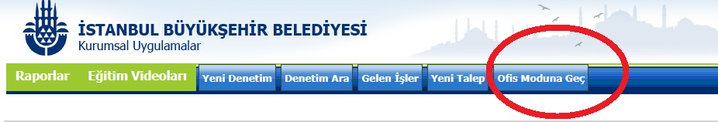
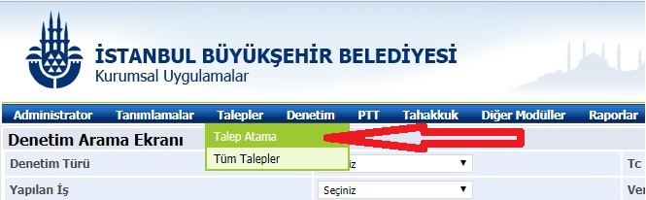
ZDS ofis modu ;
ZDS Ofis modu talep oluşturma ve oluşturulan talepleri görme kısmı ;

Slide 4
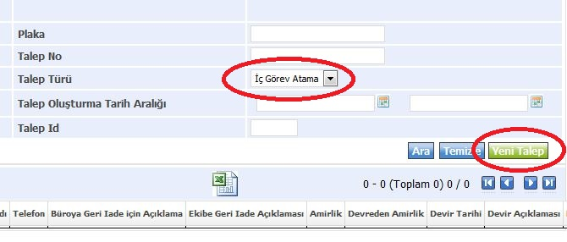
Yeni talep oluşturmak için ; Talepler – Talep Atamaya tıklıyoruz.
Talep türünü ; İç görev atama seçerek
– Yeni Talep butonuna tıklıyoruz.

Slide 5
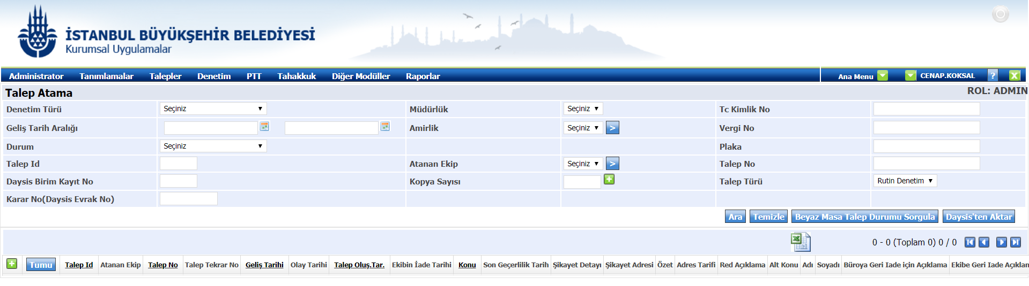
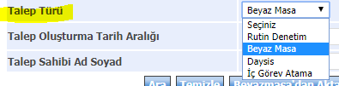
İÇ GÖREV ATAMA NEDİR , NE İÇİN KULLANILIR?
*İç görev atama tüm amirlikler tarafından kullanılan ve özellikle komuta tarafından kullanılan bir görev atamadır.
*Komuta , kameradan tespit ettikleri durumların verilerini ekleyerek kaydını tutabilir veya eğer varsa ekibin tabletine kadar direkt görev ataması yapabilir.
*Amirlik veya amirlik büro kullanıcıları tarafından kontrol ,denetim vs. işler görev ataması yapılarak ilgili ekiplere doğrudan atanabilir . Ekipler tabletlerinden bu işi kendi amirliklerinde arama yaptıkları zaman kendi amirliklerinde atama olarak görebilmektedir.

Slide 6
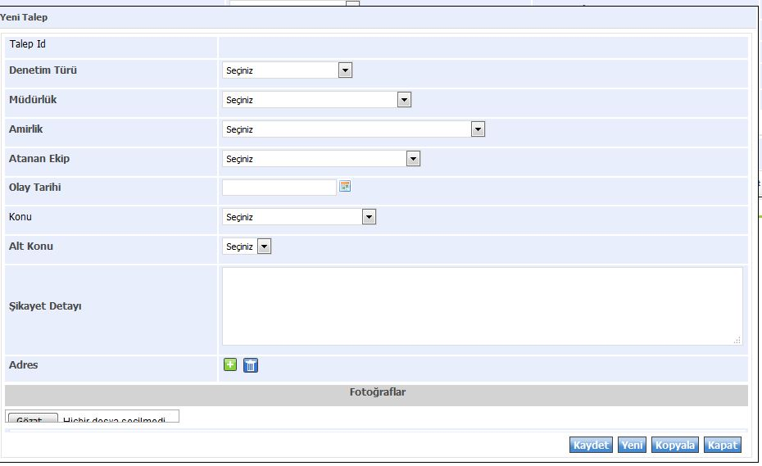
Yeni Talep penceresi ;
Oluşturulmuş olan talebin kayıt nosudur.
Seyyar , dilenci vs. denetim türleri
Talebe istinaden seçmemiz gereken ilgili müdürlük
Talebe istinaden seçmemiz gereken ilgili amirlik
Talebe atayacağımız ekip veya büro kimse onu seçiyoruz
Talep tarihi
Talep konusu ve alt konusu ; talebin denetim
-türüne istinaden girilmesi gereken ilgili alandır.
Alt konu yoksa doldurulması zorunlu değildir.
Şikayet detayı ; ilgili şikayet veya talebin içeriğinin yazılması gereken alandır.
Adres eklemek veya yanlış girilen bir adresi silmek için kullanılır.
Talep veya şikayete istinaden fotoğraf , video ve belge ekmek için kullanılması gereken alandır.

Slide 7
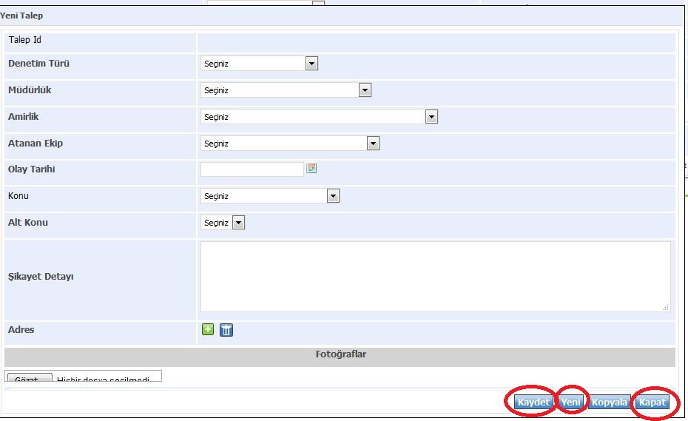
Yeni Talep penceresinde talep eklemek için doldurulması gereken
tüm alanlar doldurulduktan sonra tekrar yeni talep eklemek isteniyorsa
Kaydet e tıklayarak Yeni butonuna tıklar devam ederiz . Eğer yeni bir işleme
devam edilmeyecekse de Kaydet dedikten sonra kapat diyerek yeni talep penceresini
kapatırız.

Slide 8
Arama Kriterleri ;
Talep ve şikayetler içi arama yaparken en önemli kısım Talep Türü kısmıdır . Burayı Mutlaka belirtmek gerekmektedir.

Slide 9
ARAMA KRİTERLERİ
DENETİM TÜRÜNE GÖRE
GELİŞ TARİHİNE GÖRE
BÜRODA ÇÖZÜLDÜ VEYA ÇÖZÜLMEDİ
TALEP İD (ZDS KAYIT NUMARASIDIR)
BEYAZ MASA TALEP NO İLE (1- İLE BAŞLAR)
KAYIT NUMARALARISI VEYA ENCÜMEN KARAR NO İLE
MÜDÜRLÜK AMİRLİK VEYA AMİRLİK KISMINA GÖRE
TC. VERGİ NO VEYA PLAKA İLE ARAMA
EN ENÖMLİ KRİTER KISMI
TALEP TÜRÜ DİKKAT EDİLMESİ GEREKEN KISIMDIR

Slide 10
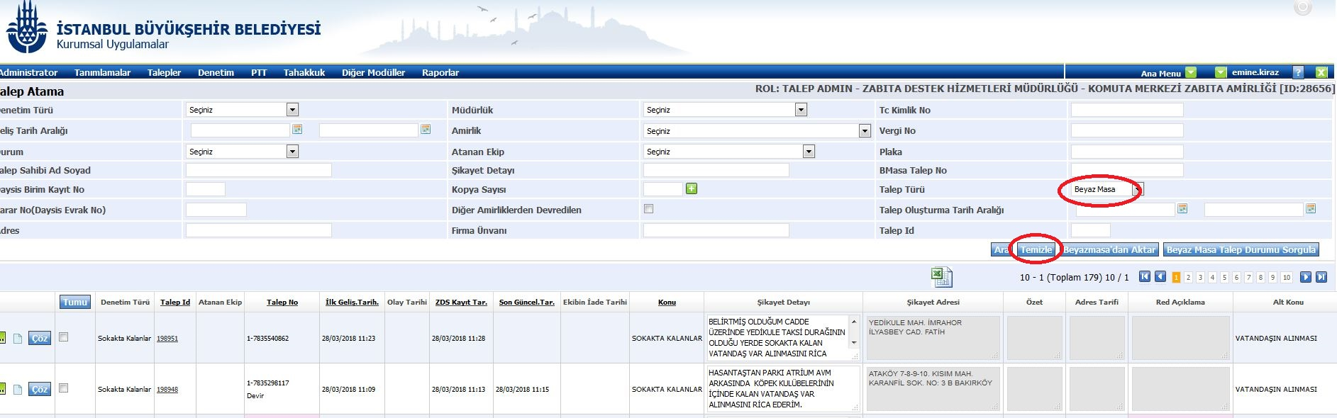
Beyaz Masa dan oluşturulmuş olan talep ve şikayetleri aramak - görüntülemek için ;
Talep Atama penceresinden temizle butonuna tıklayarak Talep türünde Beyaz Masayı seçiyoruz .Ve ara butonuna tıklıyoruz . Sonrasında aşağıda görüldüğü gibi talepler listelenecektir.

Slide 11
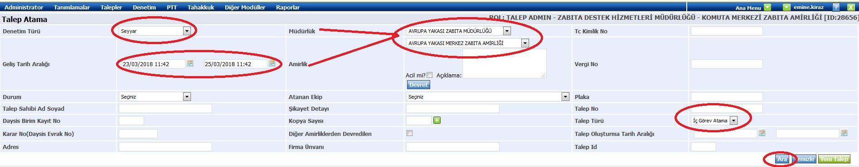
İç Görev Atamada oluşturulmuş olan talep ve şikayetleri görmek için ; Talep Atama penceresinden temizle butonuna tıklayarak Talep türünde İç Görev Atamayı seçiyoruz .
Ara diyerek arama yapabiliriz.
Eğer detaylı arama yapmak isteniyorsa ; Denetim Türü , Tarih aralığı , müdürlük ve amirlikleri de seçerek arama yapılabilmektedir.

Slide 12
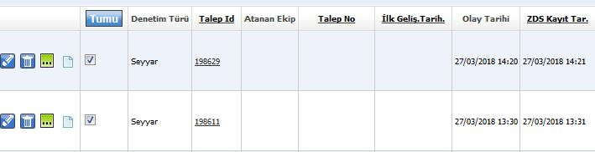
EKİBE ATAMA – DEVİR YAPARKEN;
Gerekli arama yapıldıktan sonra gelen şikayetler eğer talep/şikayeti çözümleyecek ilgili
amirlik ile alakasız bir amirlikteyse bir veya birden fazla talep işaretlenerek ilgili amirliğe devir
işlemi yapılabilir.
Ekiplere gönderilen işlemlerde veya devredilen şikayetlerde açıklama kısmının doldurulması
bilgi açısından faydalı olacaktır.

Slide 13
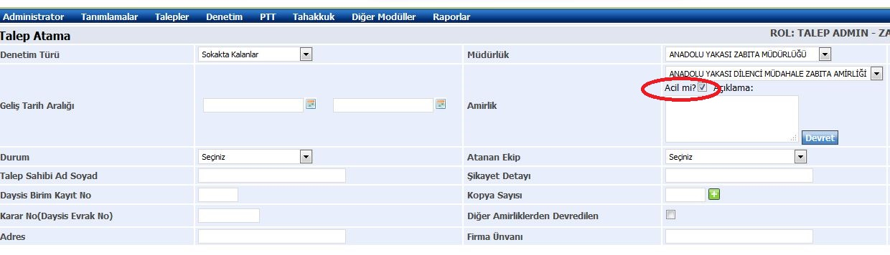
Talep devir işlemi yaparken Acil tiki hangi durumlarda ,
ne amaçla kullanılır?
Acil tiki ; sadece müdürlük sorumluluklarında veya komuta sorumluluğunda yönetilecek olankısımdır.
Can-mal güvenliği gibi durum aciliyeti içeren durumlarda kullanılarak ekibe kadar atılabilecektir.
Örneğin ; reklam-ilan , sokakta kalan ve evsizler gibi.

Slide 14
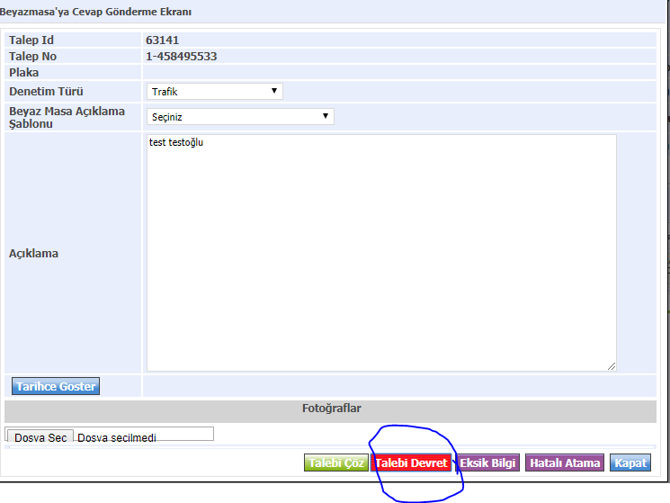
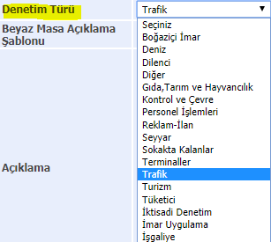
ŞİKAYET İÇERİĞİNE GİRİLDİĞİNDE DEVİR İŞLEMİNİ NASIL YAPARIZ?
İlgili şikayet ; müdürlükler , komuta ya da amirlik kullanıcıları tarafından okunduktan sonra devir edilebilir , fotoğraf eklenebilir veya diğer seçenekler yazılabilir.
Bu noktada dikkat edilmesi gereken kısım okunan şikayetlerde kullanıcılar tarafından mutlaka konu türünün seçilmesi zorunlu olacaktır. Bu işlem çoklu çözüm yapan Trakya gibi birimlerin tablet kullanıcıları da konu türüne göre işlemleri seçmek zorunda olacaktır. Mobil kısım ve ofis kısmı aynı mantıkta çalışmaktadır.

Slide 15
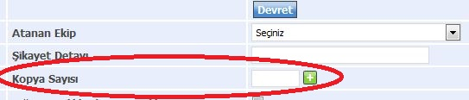
KOPYA SEÇENEĞİ NE İŞE YARAR?
Yapılan devir işlemi tamamlanıp devret demeden önce çoklu çözümler için müdürlük sorumluları birden çok amirliğe, amirlikler birden çok ekibi ilgilendiriyor ise kendi birimi içindeki ekiplerine şikayetleri gönderebilmektedir. Bu durumlarda kopya seçeneği kullanılmaktadır.

